Slide 1

مَركَزُ التَّربِيَّةِ الدّينِيَّة
رهبانيّة القلبين الأقدسين
يُقَدِّمُ

Slide 2
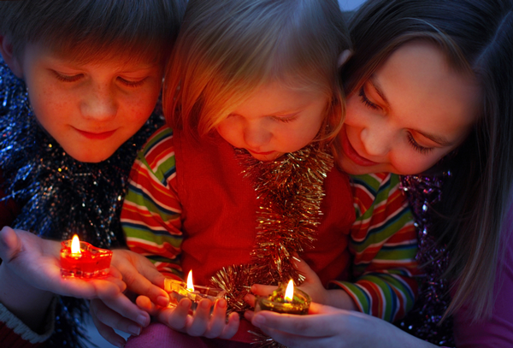
كيف ننتظِرُ
عيدَ الميلاد؟

Slide 3
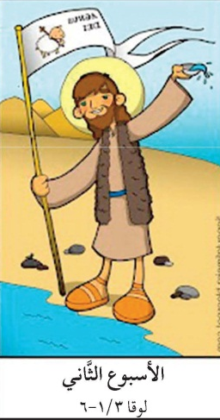
الأُسبوع الثّاني
كانت كَلِمَةُ اللهِ إلى يوحَنَّا بْنِ زَكَرِيَّا في البَرِّيَّة ³فَجاءَ إِلى ناحِيَةِ الأُردُنِّ كُلِّها، يُنادي بِمَعمودِيَّةِ تَوبَةٍ لِغُفرانِ الخَطايا
نَنْتَظِرُ مع
يوحنا المعمدان

Slide 4
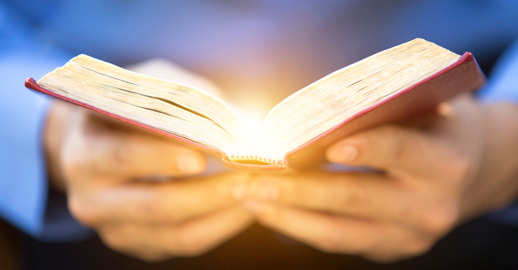
نَقرأ من سفر باروك
¹ «إِخْلَعي يا أُورَشَليم ثَوبَ الحُزْنِ والشَّقاء وآلبَسي لِلأبَدِ بَهاءَ المَجدِ الَّذي مِن عِندِ الله. تَسَربَلي بِرِداءِ البِرِّ الَّذي مِن عِندِ الله وآجعَلي على رَأسِكِ تاجَ مَجدِ الأَزلِيّ.
³ فإِنَّ اللهَ سيُظهِرُ سَناكِ لِكُلِّ ما تَحتَ السَّماء ويَكونُ آسمُكِ مِن قِبَلِ اللهِ لِلأَبَد
« سَلامَ البِرِّ ومَجدَ التَّقْوى»

Slide 5
نَقرأ تابع
إِنهَضي يا أُورَشَليم وقِفي في الأعالي وتَطَلَّعي مِن حَولكِ نَحوَ المَشرِق وآنظُري أَبْناءَكِ مُجتَمِعينَ مِن مَغرِبِ الشَّمسِ إِلى مَشرِقِها بِكَلِمَةِ القُدُّوس ومُبتَهِجينَ بِذِكْرِ الله.
⁶ غادَروكِ راجِلينَ، تَسوقُهمُ الأَعْداء لكِنَّ اللهَ يُعيدُهم إِلَيكِ مَحْمولينَ بِمَجدٍ كَعَرْشٍ مَلَكِيّ

Slide 6
نَقرأ تابع
«لِأَنَّ الرَّبَّ قد عَزَمَ أَن يُخفَضَ كُلُّ جَبَلٍ عالٍ والتِّلالُ الخالِدَة وأَن تُردَمَ الأَودِيَةُ لِتَمْهيدِ الأَرض لِيَسيرَ شعبُ الله بأَمانٍ في مَجدِ اللهَ وبِسُرور في نورِ مَجدِه بالرَّحمَةِ والبِرِّ اللَّذَينِ مِن عِندِه»

Slide 7

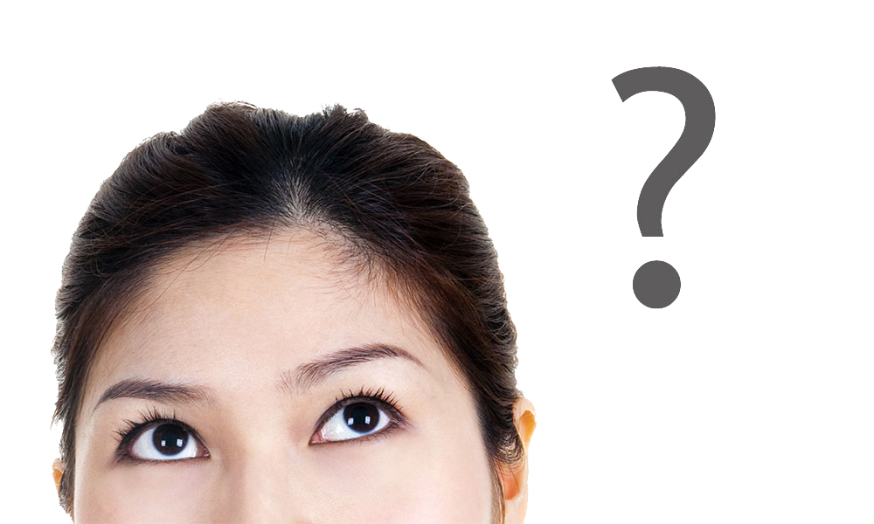
نضيءُ شمعَتين
نَقولُ أنّ اللَّه يُحرِّرُنا ويُخلِّصُنا ويَجعلُنا نَنمو في النور ويرفَعُنا اليه.
يُريدُ اللّه أن يقودَ شعبَه نحوَ ملكوته النيِّر
ولذلك يقدّمُ له كلَّ ما هو ضروريّ
واللّه يُعطي كلّ شيءٍ إلى الّذين يُريدون أن يسيروا نحو النور والحُبّ،
وأنا
هل أومِن بذلك

Slide 8

"في انتِظارِكَ يا مَلكَ المَجد".
نُرنّمُ
في استقبالكَ يا ملكَ المجدِ
لبستِ البيعةُ أَبهى حُلاَها
لأنكَ آتٍ حسبَ الوعدِ هللويا.
- تنهضُ بالشوقِ إلى المواعيدْ إذ تسمعُ كلماتِك
الشهيَّةْ تدعُوها لتصعدَ الى العيدْ

Slide 9
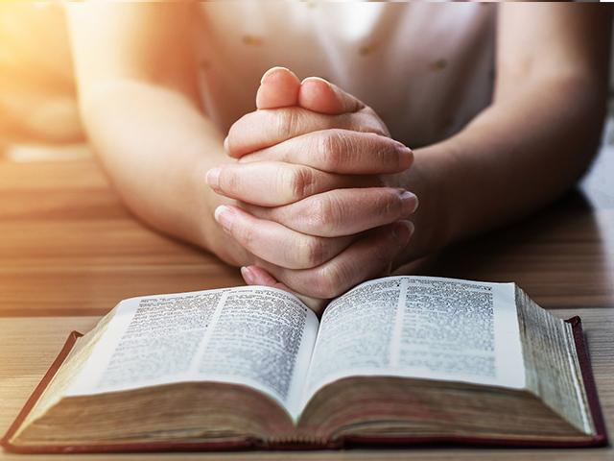
نَقرأ من إنجيل لوقا1/ 9-18
كانت كَلِمَةُ اللهِ إلى يوحَنَّا بْنِ زَكَرِيَّا في البَرِّيَّة، على ما كُتِبَ في سِفرِ أَقْوالِ النَّبِيِّ أَشعْيا:
«صَوتُ مُنادٍ في البرِّيَّة : أَعِدُّوا طَريقَ الرَّبّ واجعَلوا سُبُلَه قَويمَة. ⁵كُلُّ وادٍ يُردَم وكُلُّ جَبَلٍ وتَلٍّ يُخفَض والطُّرُقُ الـمُنعَرِجَةُ تُقَوَّم والوَعْرَةُ تُسَهَّل ⁶وكُلُّ بَشَرٍ يَرى
خَلاصَ الله».

Slide 10
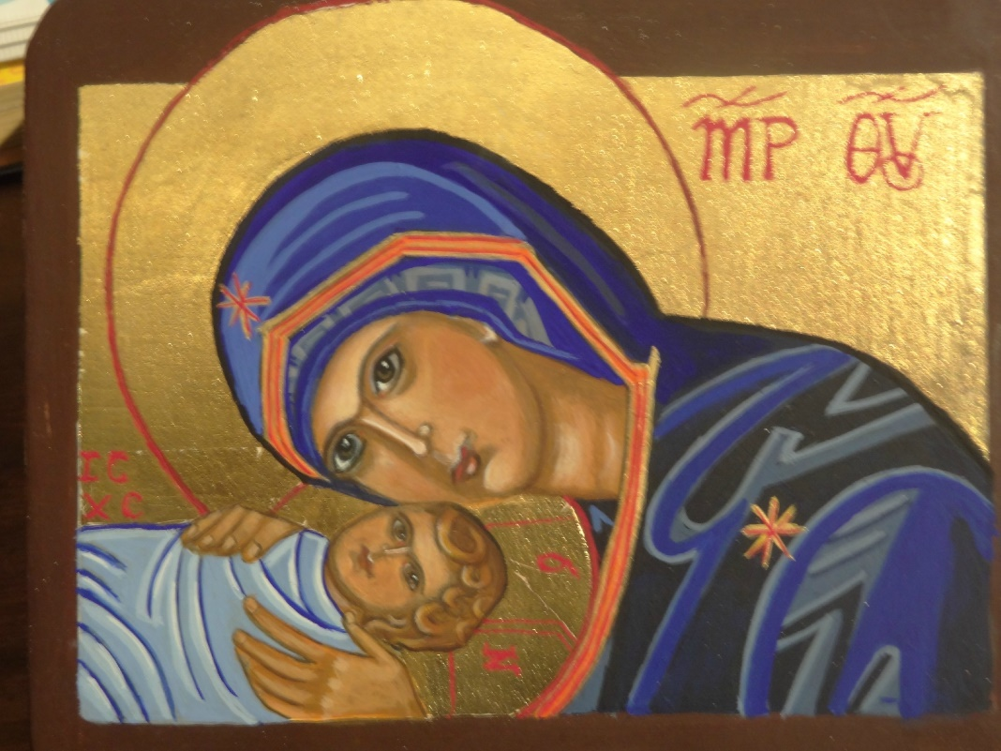

Slide 11
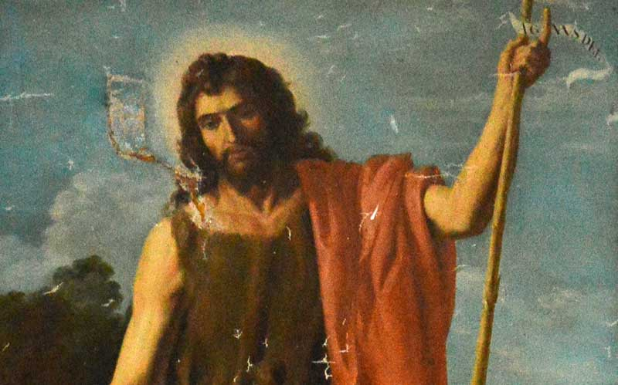
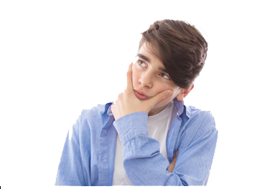
نتأمل
يوحنّا يُشجّعُ الشعبَ كي يَتوب ويُغيّرُ حياتَه وأن يَرجع إلى الرّبّ لإستقباله.
كيّ أَستقبلَ عَطيّةَ الرّبّ عليَّ أنا أكونَ مستعدًا لتغير حياتي.
ندخُلُ في الصَّمتَ لبِضعِ دَقائِق، ريثَما يُفكِّرُ كلٌ منا
كيف يُمكِنُه أن يتُوبَ ويُنظِّفَ قَلبَهُ فيغيِّر حياته.
وأنا
هل أرغَبُ حقيقة بذلك ؟

Slide 12
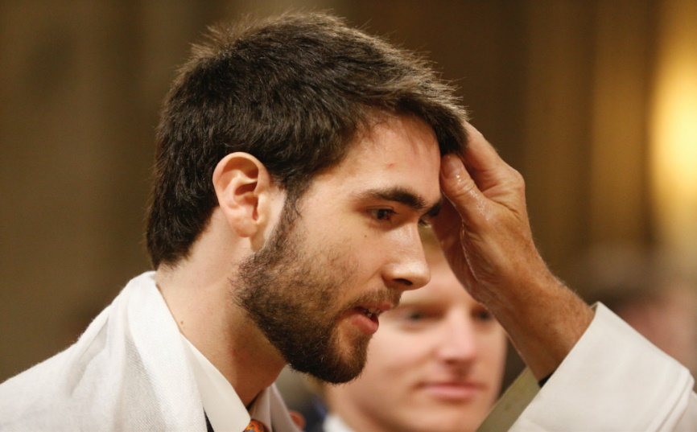
نقومُ بحرَكَةٍ رمزيّة
نأتي بكوب من الماءِ ونغمسُ يَدنا فيهِ ونرسُمُ إشارةَ الصَّليبِ على جَبينِنا، (أو يقومُ أحدٌ ما بِذلك من أجلِنا)
رَمزاً إلى أنَّنا بالمَعموديَّةِ أصبَحنا إخوة ليسوعَ المَسيح، مُردِّدين العِبارَة التّاليّة:
"ليُحيي فيَّ هذا الماء
نِعمَةَ المَعمودِيّة،
وفرَحَ الإيمانِ
وقُوَّةَ الرَّجاءِ وحَرارةِ المَحبَّة".

Slide 13
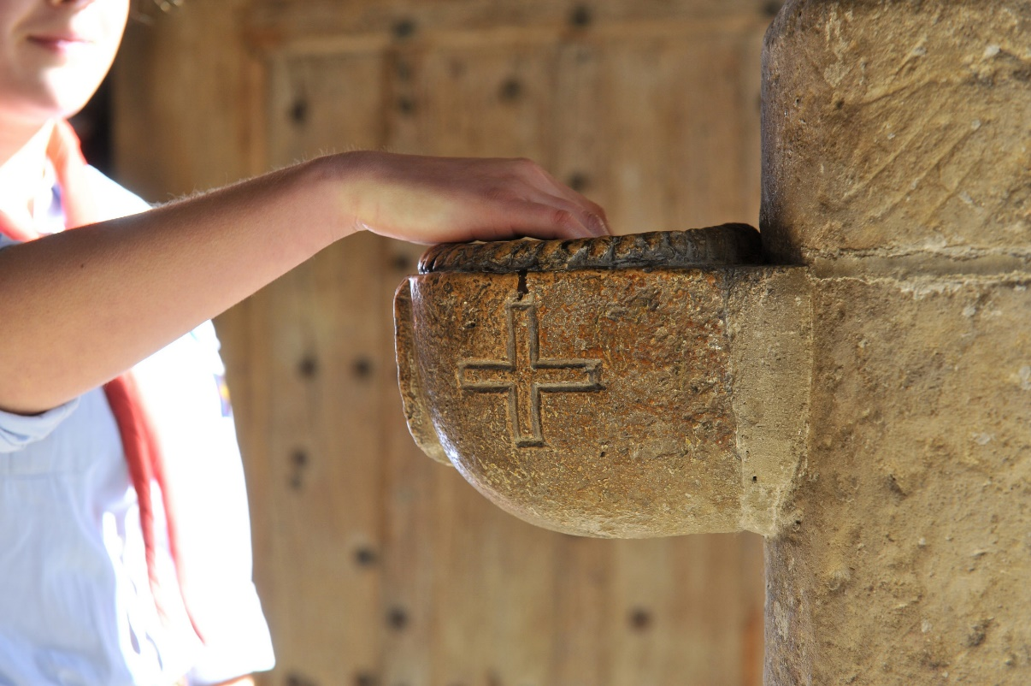

Slide 14
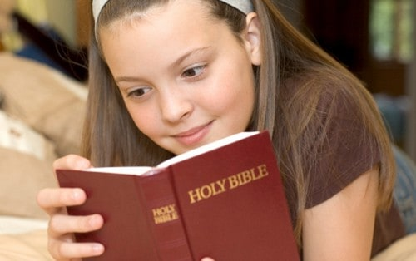
نصلّي المزمور 125
الْوَاثِقُونَ بِالرَّبِّ هُمْ مِثْلُ جَبَلِ صِهْيَوْنَ الرَّاسِخِ الَّذِي لَا يَتَزَعْزَعُ إِلَى الأَبَدِ. كَمَا تُحِيطُ الْجِبَالُ بِأُورُشَلِيمَ، كَذَلِكَ يُحِيطُ الرَّبُّ بِشَعْبِهِ مِنَ الآنَ وَإِلَى الأَبَدِ، فَلَا يَتَسَلَّطُ الأَشْرَارُ عَلَى نَصِيبِ الأَبْرَارِ لِئَلّا يَمُدَّ الأَبْرَارُ أَيْدِيَهُمْ إِلَى الإِثْمِ. أَحْسِنْ يَا رَبُّ إِلَى الأَخْيَارِ وَإِلَى ذَوِي الْقُلُوبِ الْمُسْتَقِيمَةِ. اماّ الَّذِينَ يَحِيدُونَ إِلَى طُرُقٍ مُلْتَوِيَةٍ، فَإِنَّ الرَّبَّ يَسُوقُهُمْ إِلَى الْهَلاكِ مَعَ فَاعِلِي الإِثْمِ.

Slide 15
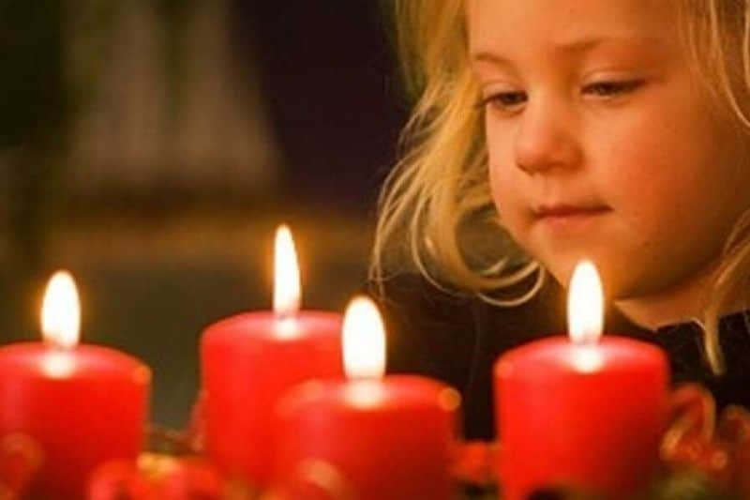
زمن مجيء مبارك

